Slide 1
Феномен онлайн-игровой зависимости

Slide 2
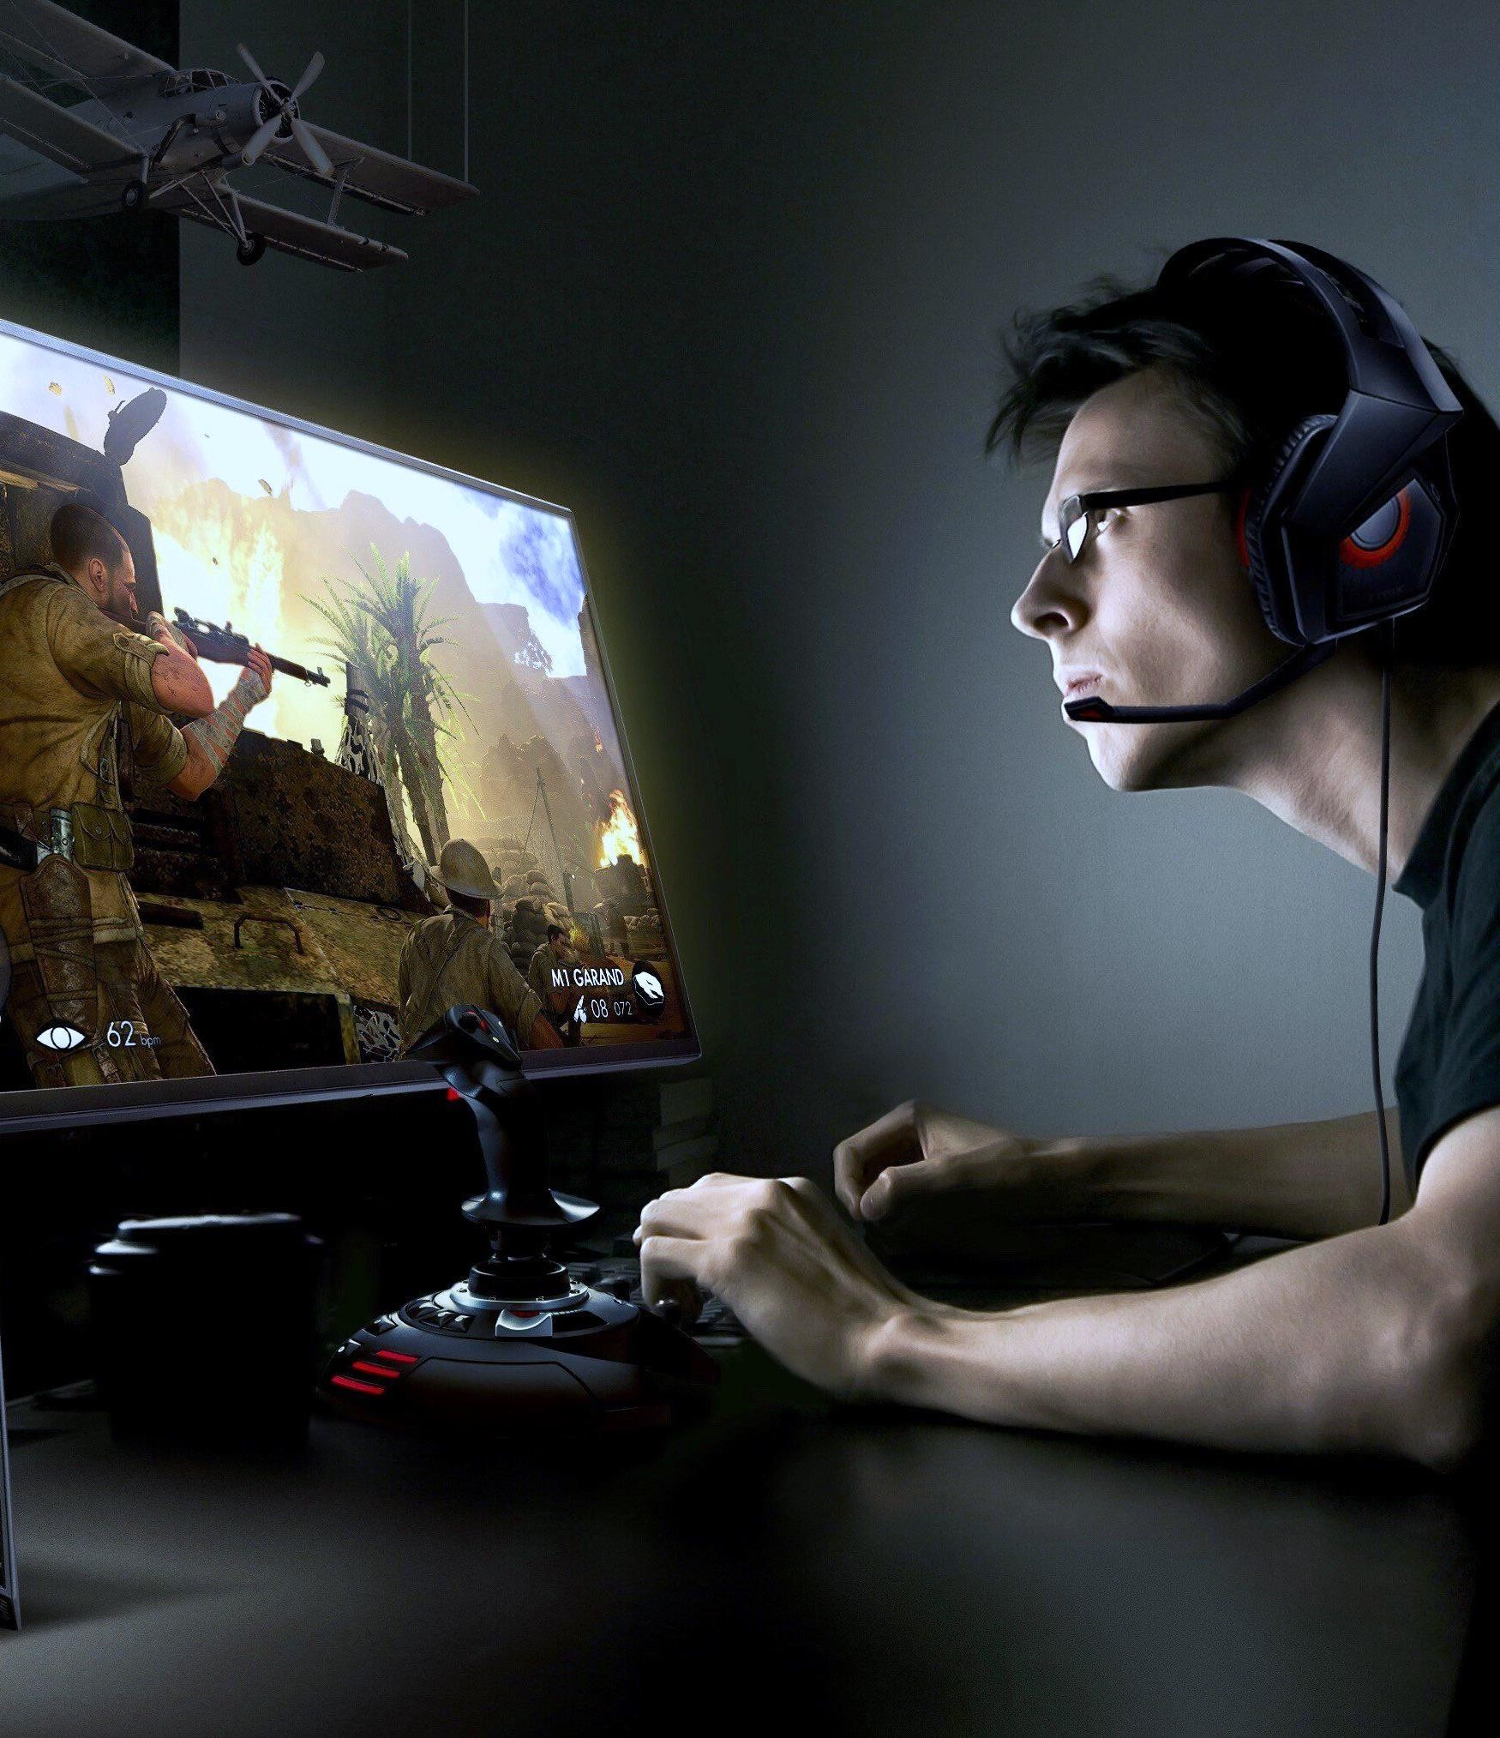
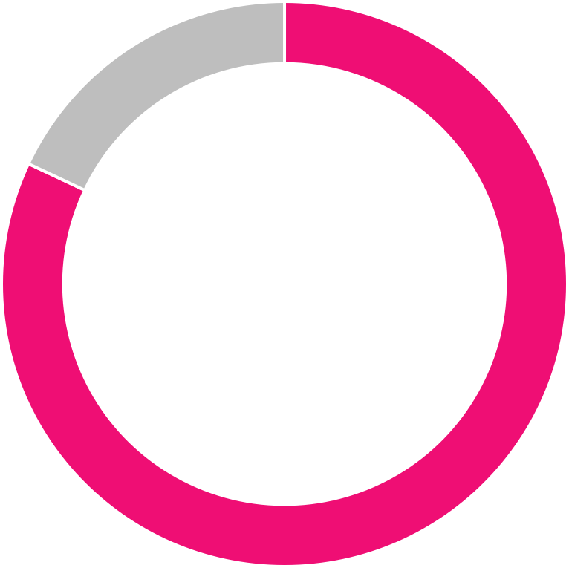
Игровая зависимость
С 1 января 2022 года вступила в силу редакция Международной классификации болезней (МКБ-11), признавшая зависимость от видеоигр заболеванием наряду
с зависимостью от онлайн-игр, алкоголя и наркотиков
82 %
Пользователей сети
«Интернет» ежемесячно играют в видеоигры
5

Slide 3






Как работают онлайн-игры*
6
Награда
задача
7
Награда
Донат**
(как правило, предлагается большая скидка)
задача
4
Награда
5
Награда
задача
задача
3
Награда
1
Стартовый ресурс
2
Награда
*на примере игр Massively multiplayer online role-playing game (массовая многопользовательская ролевая онлайн-игра) – MMORPG
**добровольный перевод финансовых средств
6

Slide 4
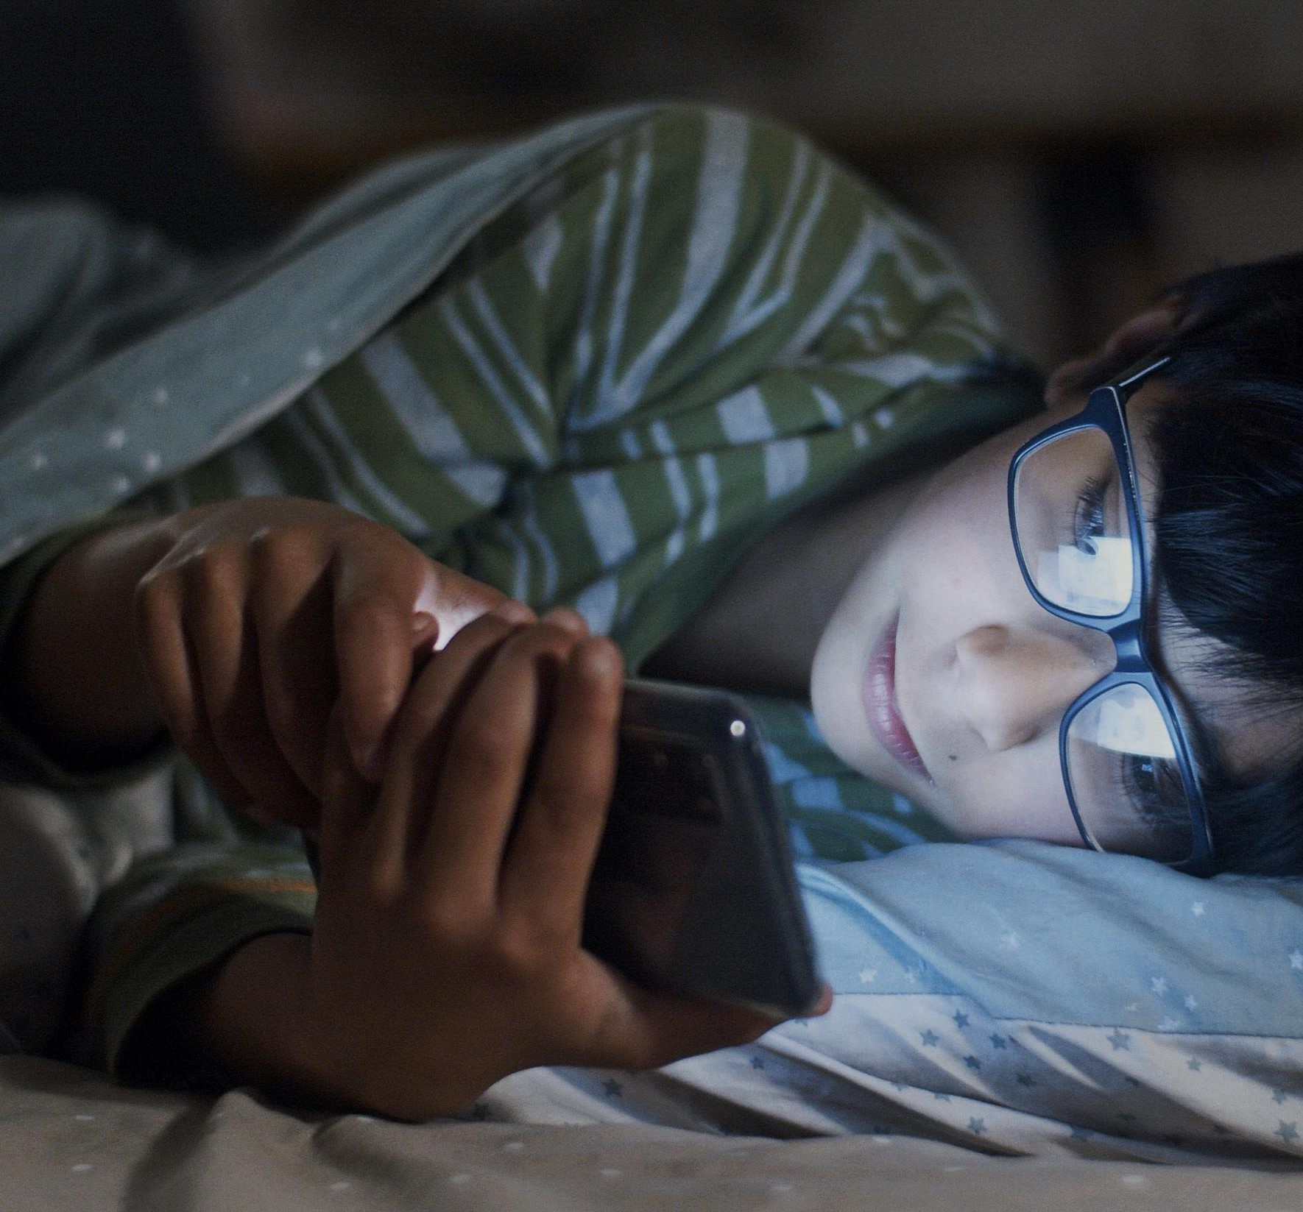





Признаки онлайн-игровой зависимости
Наращивание дозы
Увеличение времени, проводимого за компьютерными играми
Изменение пищевого поведения
Постоянное
переедание или отказ от еды
Приступы гнева
В ответ на запреты пользоваться телефоном, планшетом и пр.
Изменение формы поведения
Игровая активность начинает подменять собой формы реальной жизни
Синдром
отмены
Ухудшение эмоционального состояния вне игровой активности
7

Slide 5
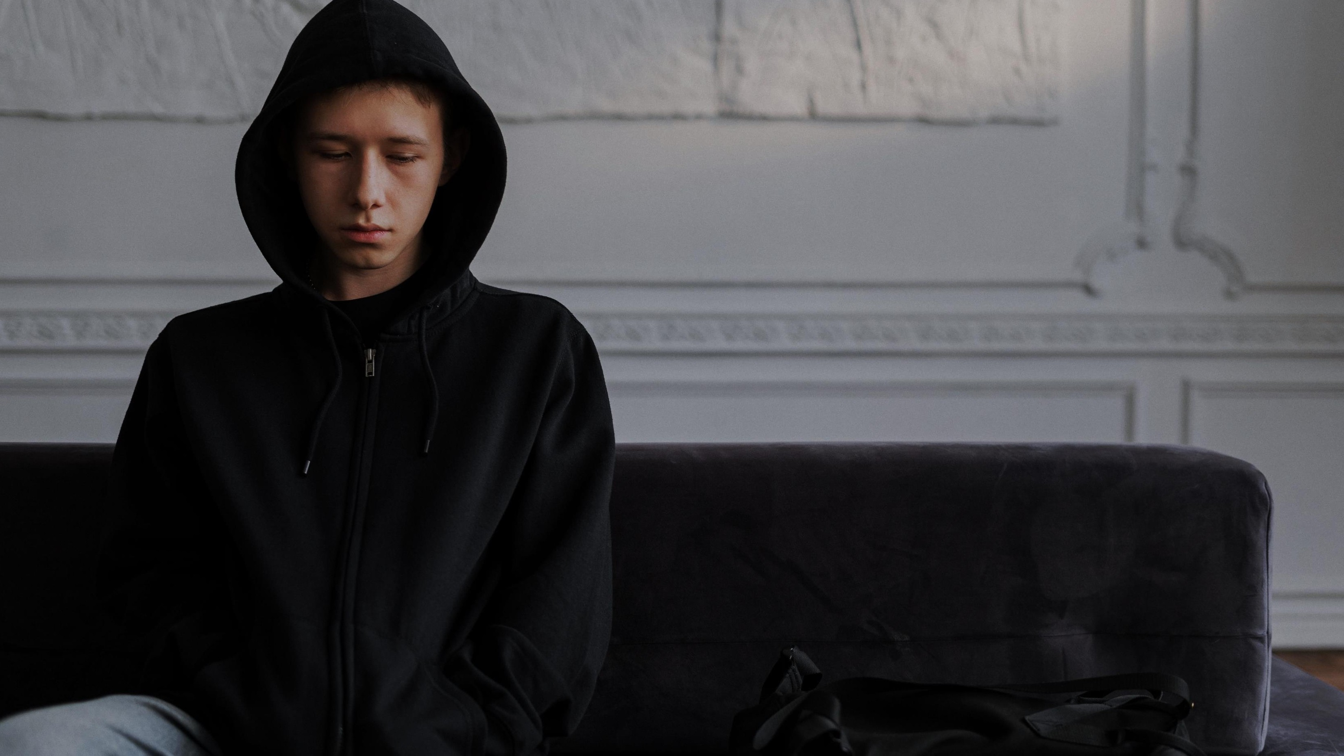
головные боли
избегание прямого зрительного контакта нарушение концентрации внимания
нарастание тревоги, беспокойства, раздражительности
дрожание рук
хаотичная активность боль в желудке
Синдром отмены
8

Slide 6
Онлайн-поведение: исследования факторов риска, уязвимости и девиантных паттернов
Важно:
оценочные суждения
о времени, проведенном в Интернете, не являются точными.
После начала пандемии Covid-19 и переход людей в большинстве стран мира
на самоизоляцию, введения
дистанционного формата обучения возникают вопросы о том, являются ли сейчас эти критерии чувствительными
к интернет-зависимости
Критерии онлайн-зависимости или проблемного использования интернета по К. Янг (5 и более признаков говорят о зависимом поведении):
1
2
3
4
5
озабоченность Интернетом
лабильность настроения
при ограничении
пользования Интернетом
более продолжительное пребывание в Интернете, чем это ожидается
8
9
10
потребность в увеличении времени пребывания в Интернете для получения удовлетворения
повторяющиеся усилия для уменьшения времени пребывания в Интернете
работа и отношения оказываются под угрозой в связи с использованием Интернета
раздражительность
обман окружающих относительно
длительности пребывания в Интернете
депрессия
использование Интернета для улучшения настроения
9

Slide 7
3
Работа с игровой зависимостью
1
Общий мониторинг
Во что конкретно играет, какая динамика ситуации, успеваемость, социализация в классе
2
Консультация психолога
А зависимость ли это? Лечение реальной зависимости - комплексный и индивидуализированный процесс
Контакт
с психологом
Поддержка связи с ребёнком и его родителями
Индивидуальный
₆ подход
Поиск наиболее подходящих методов социализации игроков
Поиск альтернативных
4 Для примера - настольные 5
развлечений
игры, неделя без гаджетов (по согласованию
с родителями)
Совместное
обсуждение игр
Можно обсудить сюжет или содержание (конкурс проектов «Моя любимая компьютерная игра»)
10

